Slide 1
Protikuřácké reklamy a jejich dopad na kouření

Slide 2
1935

Slide 3
1956
1954 - 1999

Slide 4
2017

Slide 5

2026

Slide 6
Výzkumy vedoucí k prvním zákazům
1930 - první studie zkoumající nárůst konzumace cigaret a incidenci rakoviny plic
1939 – Müller publikoval studii kde dokazuje, že lidé kteří kouří mají rakovinu plic častěji než nekuřáci
1950 –epidemiologická studie dokazují, že kuřáci mají větší predispozici na rakovinu plic
1954 – Doll a Hill uvádí, že riziko rakoviny plic u kuřáků kouřících 35 cigaret denně je vyšší než u nekuřáků

Slide 7
První Reakce
1965 – Velká Británie zakazuje televizní reklamu na cigarety
1965 – USA zavádí varovný proužek na tabákových výrobcích
V ČR
1992 - první pokus o omezení tabákové reklamy (zrušen po devíti měsících)
1995 - zákon o provozování rozhlasového a televizního vysílání nejdříve zakázal reklamu na tabákové výrobky v televizi a později také v rozhlase
2002 – zákaz tabákové reklamy

Slide 8
Postoj Čechů k tabákové reklamě
Zdroj : http://www.factum.cz/aktuality/aktualita/vysledky-vyzkumu-cesi-a-reklama-2017

Slide 9
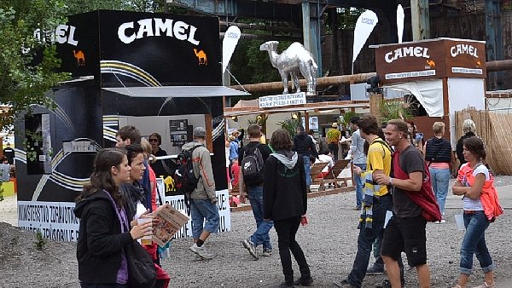
Zákaz tabákové reklamy v ČR

Slide 10
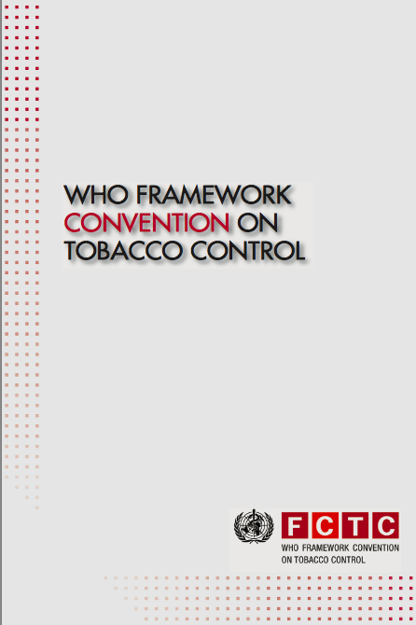
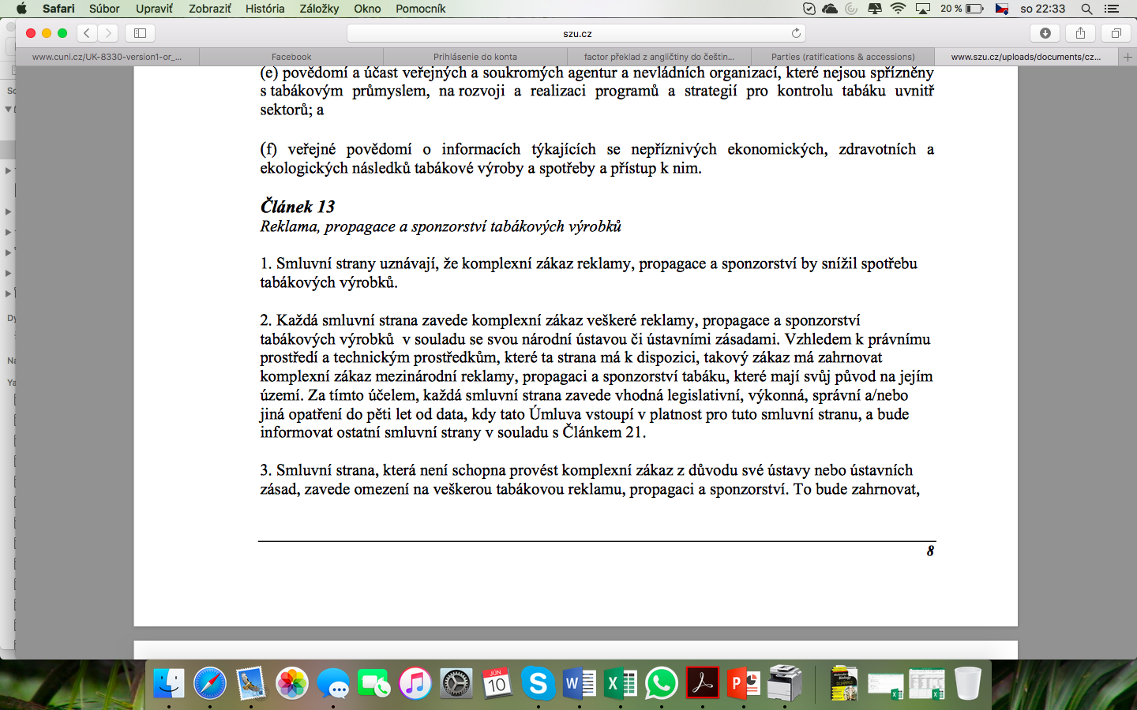
2013 Světová Zdravotnická Organizace : “Rámcová úmluva o kontrole tabáku“
v roce 2012 pouze 8 evropských krajin mělo národní protikuřáckou kampaň splňující WHO kritéria (v roce 2010 to bylo 14)
42 % nemělo žádnou mediální kampaň proti kouření
ideálně by tyto kampaně měli být součástí komplexních programů na kontrolu tabáku a každá kampaň by měla být podložena výzkumem
4 nejefektivnější strategie tabákové kontroly
Vyšší míra zdanění
Zákaz kouření ve veřejných prostorech
Zákaz reklamy
Informování o zdravotních rizicích

Slide 11
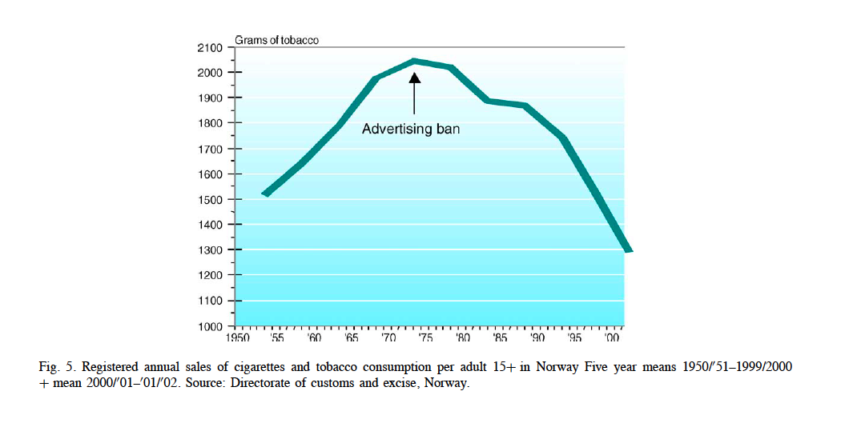
Dopad zákazu reklam na tabákové výrobky v Norsku

Slide 12
Protikuřácké reklamy
Se snaží
zbavit kouření přitažlivosti
vystrašit/ vyděsit , informovat/upozornit
upozornit na praktiky tabákových firem
Komu jsou určeny?
kuřákům
mladistvým
Na kom jsou testovány?
kuřáci
i nekuřáci

Slide 13
Podle WHO
pouze ¼ světa má alespoň jednu vysoce kvalitní protikuřáckou kampaň
až 72% nemá žádnou !
kvalitní reklamní kampaň by měla trvat minimálně 3 týdny
měla by být otestována
pečlivě naplánována

Slide 14
status kuřáka snižuje účinnost jakýchkoliv reklam
protikuřácké reklamy nejsou schopny vynulovat efekty pro-kuřáckých reklam a propagace tabáku v televizi
nekuřácké prostředí (doma / v okolí školy) dalším klíčovým aspektem

Slide 15
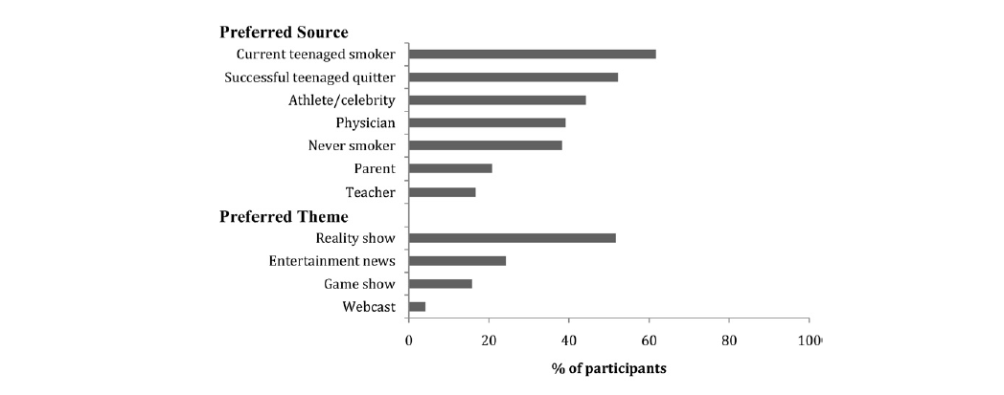
Protikuřácké reklamy a mladiství
Mladí lidé upřednostňují reklamy v televizi, na internetu, nebo od vrstevníků

Slide 16
úspěšnost protikuřáckých reklam je limitována – zhruba 20 % mladistvých pokračuje
reklamy označeny za nudné a irelevantní
lépe působí zprávy, které zdůrazňují pozitivní aspekty
negativní kampaně = lidé jsou ochotni riskovat
Počet získaných let
Věk kdy přestali kouřit

Slide 17
preferují obrázky, multimediální kampaně
interaktivita
čím více médií tím lépe
zapojení sociálních médií – využití #notobaccoday #whyIquit
ukázat praktiky tabákových firem

Slide 18
Vyčlenění ze sociální skupiny
mladí kouří kvůli vrstevníkům
pluralitní ignorace
životní styl < sociální začlenění

Slide 19
Risk je zisk ?
lidé změní své chování v případě přímého vnímání ohrožení
čím větší počet znepokojivých zpráv a odpudivých reklam, tím vyšší optimistické zkreslení (optimism bias)
Teorie zvládání strachu (Terror management theory)

Slide 20
Jednotný recept neexistuje
protikuřácké reklamy informující o nebezpečí pasivního kouření jsou hodnoceny jako nejmíň účinné
výhradně odpudivé reklamy nefungují, je potřeba aby vyvolaly silnou emocionální odezvu
měly by se vyhýbat jazyku, který se snaží příjemce řídit či manipulovat
ideální možností „reklama na míru“
univerzální protikuřácké reklamy nefungují

Slide 21
Na co reklamy zapomínají?
osobnostní rysy kuřáků (neuroticismus)
lidi z nižších sociálních vrstev
lidi jiných etnických skupin
lidi nižšího vzdělání
lidi s duševními poruchami
lidi trpící závislostí na jiných látkách

Slide 22
Eurobarometr – postoje k varovným nápisům na krabičkách cigaret
Kouření zapříčiňuje 9 z 10 druhů rakoviny
Kouření zapříčiňuje rakovinu krku a ústní dutiny
Kouření zdvojnásobuje riziko rakoviny hrtanu
Kouření ničí plíce
Kouření zapříčiňuje infarkt
Kouření zapříčiňuje mozkovou mrtvici a další závažná postižení
Zmínka o rakovině
Relevantní pro širší publikum
Obsahuje čísla/statistiky
Zřejmá a přímá souvislost

Slide 23
Kouření může zabít vaše nenarozené dítě
Vaše kouření ubližuje vaším dětem, rodině a kamarádům
Přestaňte teď – zůstaňte naživu pro vaše děti
Když kouříte vy, budou kouřit i vaše děti
Riziko nebo dopad na děti
Kouření může zapříčinit amputaci končetin
Kouření způsobuje slepotu
Nové nebo předtím neznámé informace
Kouření ztěžuje možnost mít děti
Kouření snižuje sexuální výkonnost
Informace apelující především na mladší příjemce

Slide 24
motivovala 1,6 milionu kuřáků k pokusu přestat
více než 100 000 lidí v USA vydrželo nadále nekouřit
až 6 milionů nekuřáků mluvilo s blízkým okolím o nebezpečí kouření
nejúčinnější reklamy se strategií "proč skončit" (grafické obrázky fyzických důsledků, osobní ztráta blízké osoby)

Slide 25
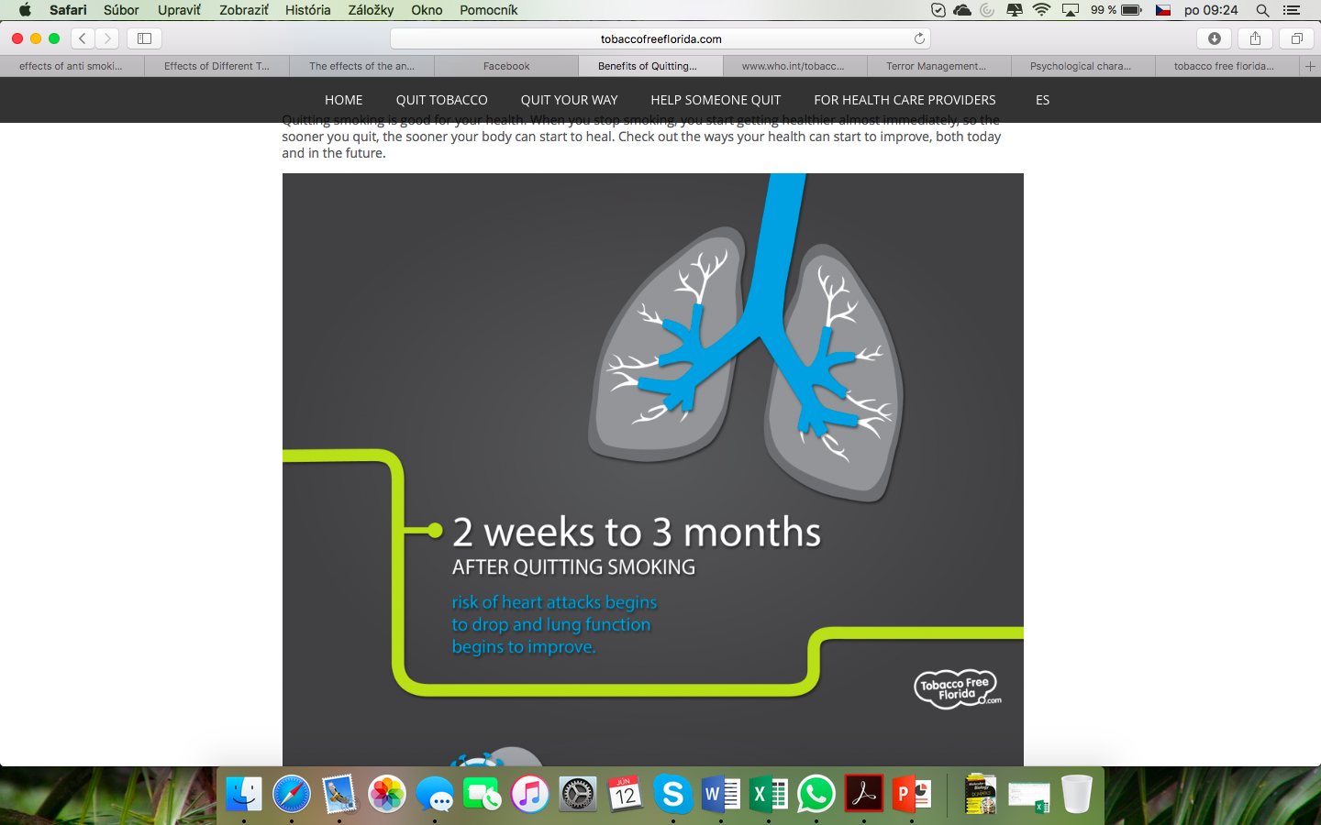
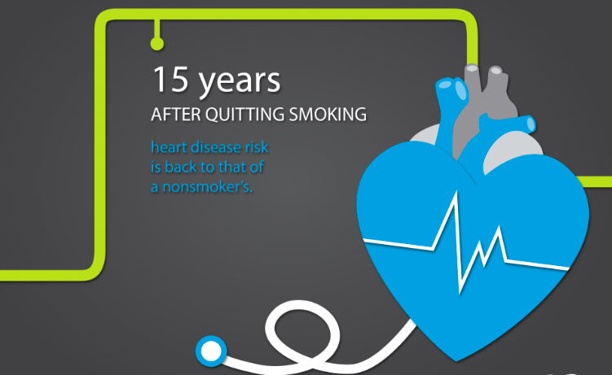

Slide 26
od roku 1999 , v roce 2014 „finish it“ kampaň
zaměřena především na mladistvé ve věku 12 – 17
mezi roky 2000 a 2004 tato iniciativa zabránila kouření u 450 000 mladistvých
celkově kleslo kouření u mladistvých mezi roky 1999 a 2002 o 22%
jeden člověk který nezačal kouřit = 544$

Slide 28
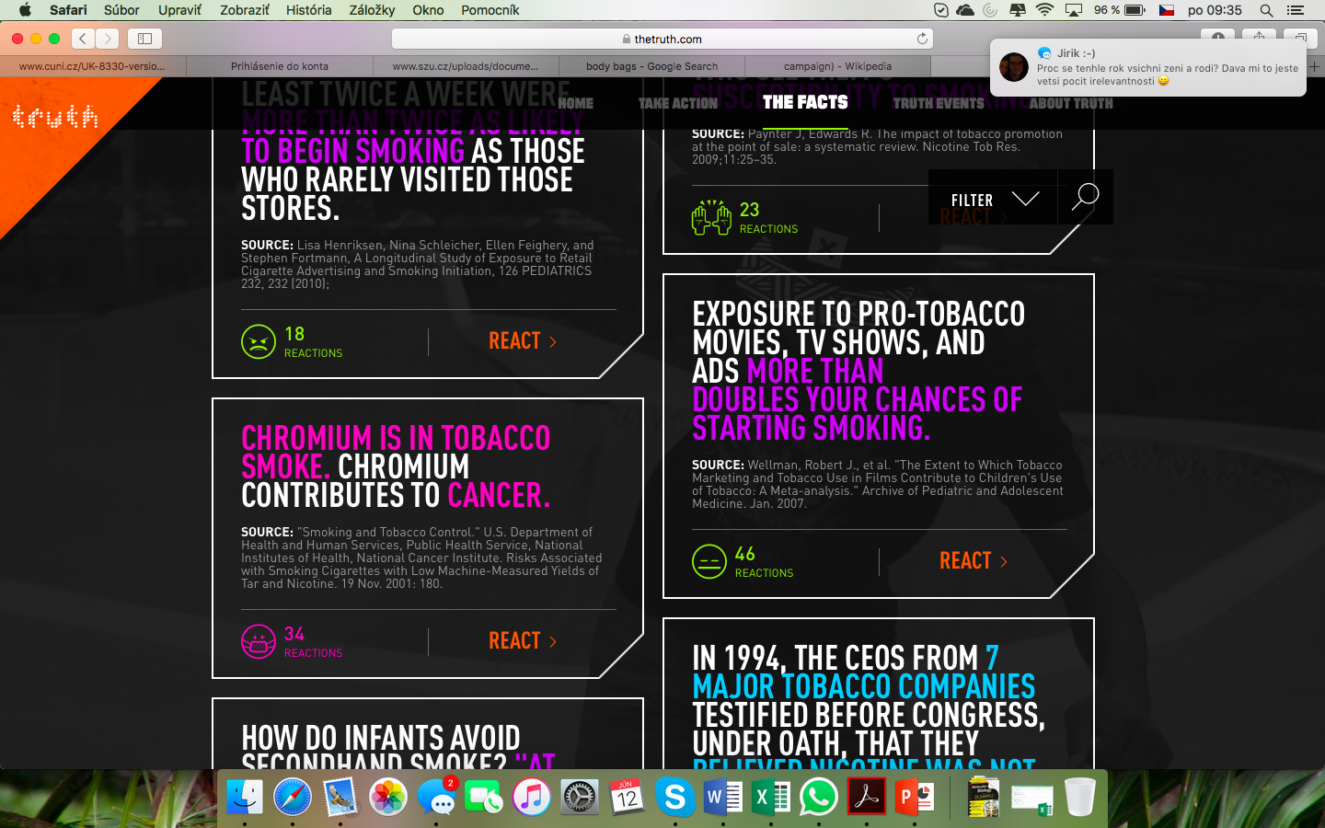
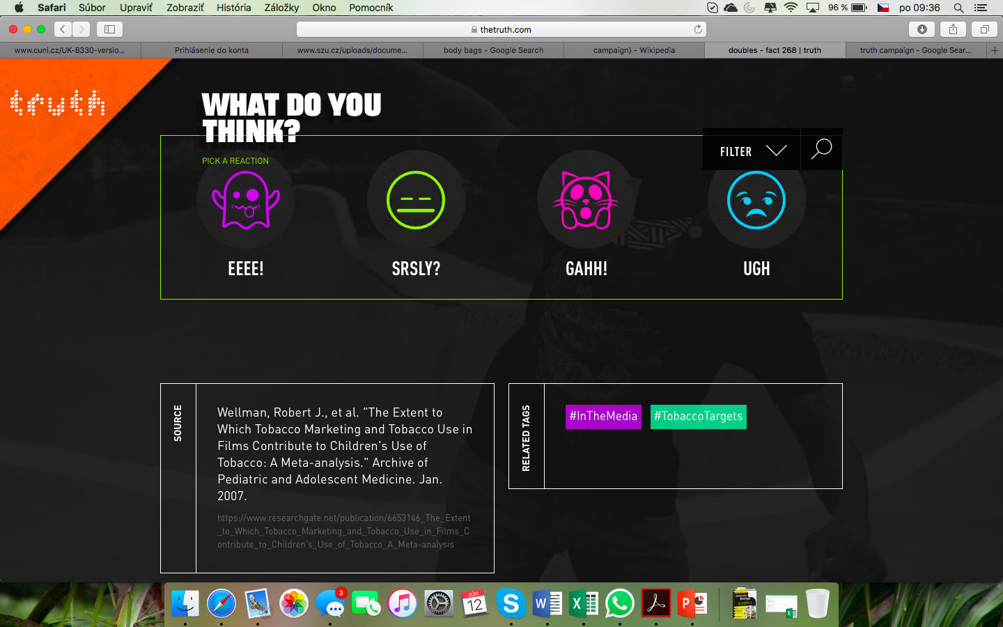

Slide 29
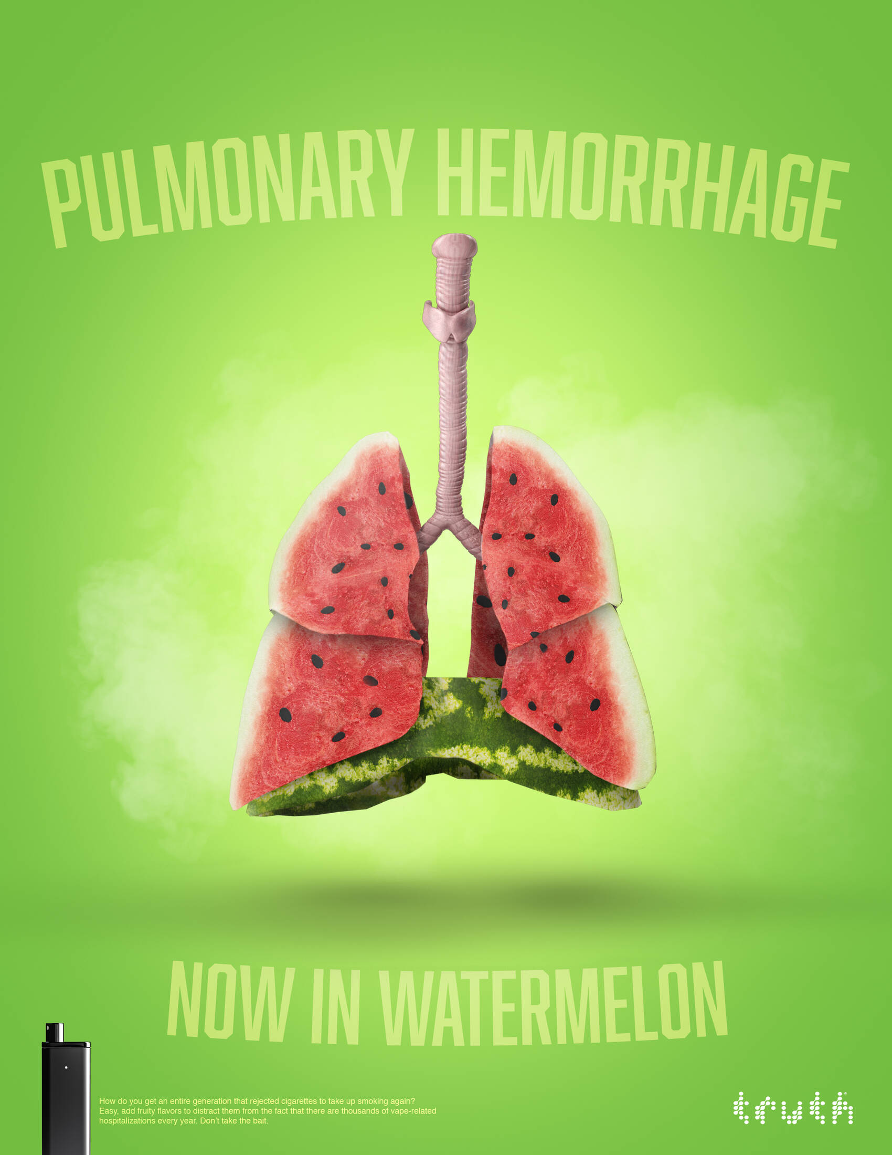


Slide 30
Hands on
co dělá intervence a reklamy efektivní pro mladé lidi?
Proč fungují? Proč ne?

Slide 31
Atraktivita
vztah k identitě mladých lidí (self-care, wellbeing, výkon, vzhled, rovnováha)
autentický a důvěryhodný tón
jednoduché sdělení (1 hlavní myšlenka)
vizuálně čistý design
jasný a rychle pochopitelný benefit
relevance pro každodenní život
kompatibilita se stylem sociálních sítí
pocit kontroly a zlepšení kvality života

Slide 32
principy atraktivity
sociální normy (dělají to lidé jako já)
identita a sebepojetí (produkt zapadá do toho, kým chci být)
kognitivní jednoduchost → vyšší důvěryhodnost
emoční apel (klid, jistota, atraktivita, výkon)
preference krátkodobých benefitů (energie dnes vs. zdraví za 30 let)
nízká náročnost změny chování
autenticita snižuje psychologickou reaktanci

Slide 33
Neatraktivní
přehnané nebo nerealistické sliby („zázračný efekt“)
manipulativní strach nebo vyvolávání pocitu viny
příliš odborný nebo složitý jazyk
nepřirozené nebo nedůvěryhodné influencerství
nereálné ideály vzhledu
moralizující tón („měli byste“, „musíte“)
příliš mnoho informací nebo příliš dlouhé sdělení
skrytý komerční záměr

Slide 34
Role vizuálu a formátu
Atraktivní:
krátké sdělení
silný vizuální prvek
jednoduchá struktura
formát podobný obsahu na Instagram / TikTok
jasná demonstrace efektu (např. před–po)
vizuální klid
Neatraktivní:
vizuální zahlcení
příliš mnoho barev, fontů, sdělení
dlouhé texty
nejasný hlavní benefit

Slide 35
Shrnutí
Nikotinová závislost nejde zastavit pouhou reklamou, ale reklama může být první krok.
Protikuřácké reklamy mohou především zabránit, aby mladí lidé kouřit začali.
Reklama nikdy nemůže a nebude fungovat samotná, musí být podpořena vzdělávacími programy a regulací.
Zejména na dospělé a dlouhodobé kuřáky nejlépe působí reklamy obsahující pozitivní zprávy o dlouhodobém efektu nekouření.
U mladistvých fungují reklamy multimediální, nejlépe od vrstevníků, a založené na strachu vyloučení ze skupiny - interakce je klíčovým aspektem.
Dále jsou efektivní reklamy vyvolávající silnou emocionální odezvu či založené na ztotožnění.
Je potřeba investovat do kvalitních reklam!

